Slide 1
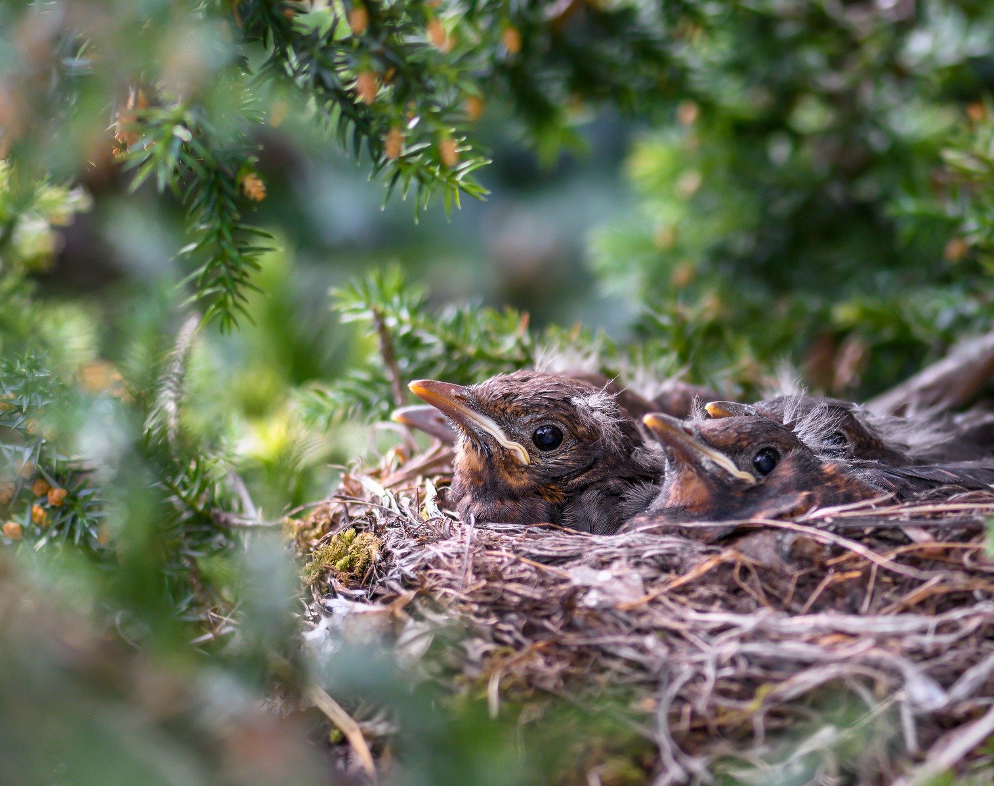
Lukupesäkokeilujen purku
POMM-AI, maisteriopiskelijat
6.5.2025

Slide 2
Unelmieni lukupesä runokaavan avulla
Miltä se tuntuu
Miltä se näyttää
Miltä se kuulostaa
Millaisille lukijoille se on tarkoitettu
Mikä se on
Miltä se maistuu
Miltä se tuoksuu
Kenet se tuo mieleen
Mitä se muistuttaa
Mikä se on

Slide 3
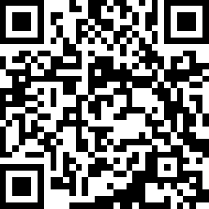
Lukupesien esittelyä ja pohdintaa kokemusten torilla
Esitellään lukupesät kirjojen, materiaalien, järjestelyjen ja tehtävien avulla pienryhmälle (a 20 min).
Jakakaa sitten kokemuksianne keskustelussa (10 min):
Mikä onnistui?
Mikä ei mennyt toivotusti? Miksi?
Mitä lapset / muu kohderyhmä oppivat?
Mitä opimme itse a) kirjallisuuskasvatuksesta b) kokeilujen toteuttamisesta?
→ Tiivistys kokemuksista Flingaan https://edu.flinga.fi/s/EER7AFS

Slide 4
Lukupesäryhmät
Perheen ja perheen lasten lukupesät
Muut lasten ja aikuisten lukupesät
Varhaiskasvatusikäisten ja koululaisten lukupesät

Slide 5
Lukupesät oppimisympäristönä – koontia
Miten lukupesätoiminta sitouttaa lukijuuteen (reading engagement) ja lisää yhteisöllistä lukemista?
→ lukupesien fyysiset, psyykkiset, kulttuuriset, sosiaaliset ja pedagogiset ulottuvuudet (ks. Kielikukko 2/2023)

